Slide 1
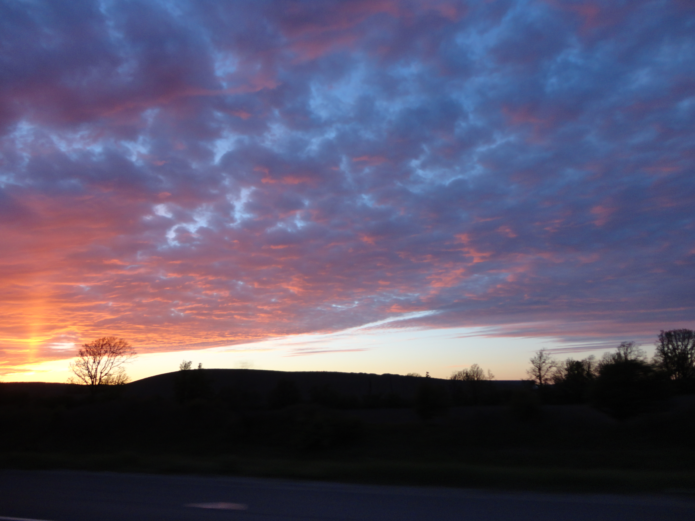
耶稣复活了
信的人有福了

Slide 2
太28：1—11
安息日将尽，七日的头一日，天快亮的时候，抹大拉的马利亚和那个马利亚来看坟墓。
２ 忽然，地大震动；因为有主的使者从天上下来，把石头滚开，坐在上面。
３ 他的相貌如同闪电，衣服洁白如雪。
４ 看守的人就因他吓得浑身乱战，甚至和死人一样。

Slide 3
５ 天使对妇女说：“不要害怕！我知道你们是寻找那钉十字架的耶稣。
６ 他不在这里，照他所说的，已经复活了。你们来看安放主的地方。
７ 快去告诉他的门徒，说他从死里复活了，并且在你们以先往加利利去，在那里你们要见他。看哪！我已经告诉你们了。”
８ 妇女们就急忙离开坟墓，又害怕，又大大的欢喜，跑去要报给他的门徒。

Slide 4
９ 忽然，耶稣遇见她们，说：“愿你们平安。”她们就上前抱住他的脚拜他。
１０ 耶稣对他们说：“不要害怕！你们去告诉我的弟兄，叫他们往加利利去，在那里必见我。”
１１ 他们去的时候，看守的兵有几个进城去，将所经历的事都报给祭司长。

Slide 5
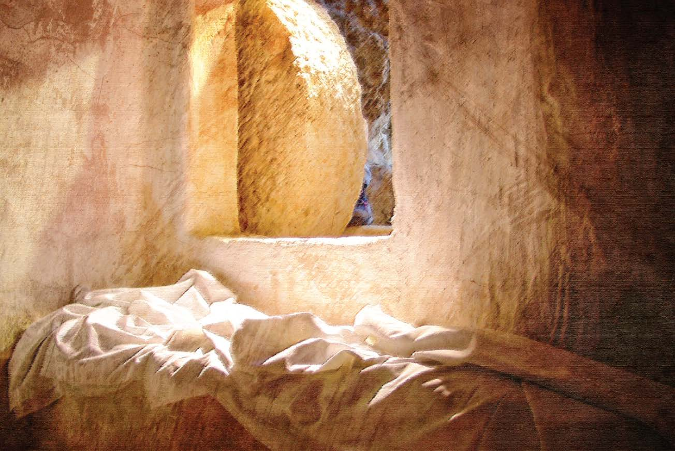
耶稣复活

Slide 6
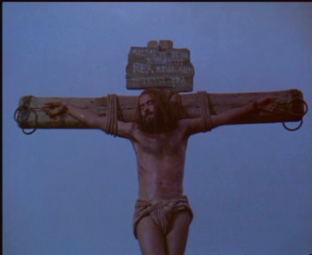
一、耶稣死了没有
可 １５ ：４４ 彼拉多诧异耶稣已经死了，便叫百夫长来，问他耶稣死了久不久。
４５ 既从百夫长得知实情，就把耶稣的尸首赐给约瑟。

Slide 7
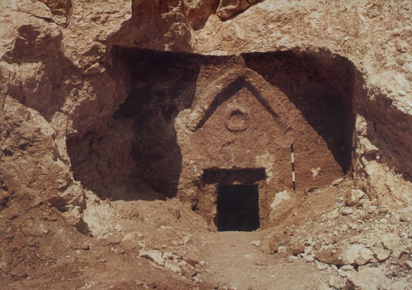
二、坟墓与埋葬
太27：57 到了晚上，有一个财主，名叫约瑟，是亚利马太来的，他也是耶稣的门徒。
58 这人去见彼拉多，求耶稣的身体；彼拉多就吩咐给他。
59 约瑟取了身体，用干净细麻布裹好，
60 安放在自己的新坟墓里，
就是他凿在磐石里的。
他又把大石头滚到墓门口，
就去了。

Slide 8
三、封墓、派兵守墓
太27：66 他们就带着看守的兵同去，封了石头，将坟墓把守妥当。
62 次日，就是预备日的第二天，祭司长和法利赛人聚集来见彼拉多，说：
63“大人，我们记得那诱惑人的还活着的时候，曾说：‘三日后我要复活。’
64 因此，请吩咐人将坟墓把守妥当，直到第三日；恐怕他的门徒来把他偷了去，就告诉百姓说：‘他从死里复活了。’这样，那后来的迷惑，比先前的更利害了。”
65 彼拉多说：“你们有看守的兵，去吧！尽你们所能的，把守妥当。”

Slide 9
“封墓的方法是将细绳拉过墓前的大石，两端再以泥封印在岩石之上”。
封墓石的工作是在罗马守卫的监视下进行的，他们被派来护卫带有罗马权柄的封印，也就着全力防止尸体被盗与复活。

Slide 10
罗马军纪
论到罗马兵丁的军纪时说：“依照罗马法，凡擅自离职的兵丁必然处死。可以看出兵士对罗马刑罚的极端畏惧，使他们必须全神专注地，尤其在夜间守哨时，执行任务。
罗马军中的刑罚，显然比现代的军纪严厉许多”。

Slide 11
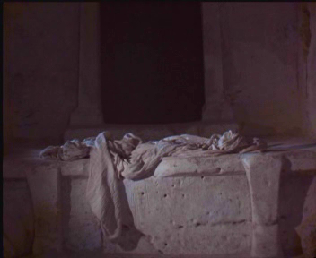
四、耶稣复活的真实
６ 他不在这里，照他所说的，已经复活了。你们来看安放主的地方。

Slide 12
耶稣自己预言
太16：21 从此耶稣才指示门徒，他必须上耶路撒冷去，受长老、祭司长、文士许多的苦，并且被杀，第三日复活。
太20:18 “看哪，我们上耶路撒冷去，人子要被交给祭司长和文士，他们要定他死罪，
19 又交给外邦人，将他戏弄、鞭打、钉在十字架上，第三日他要复活。”

Slide 13
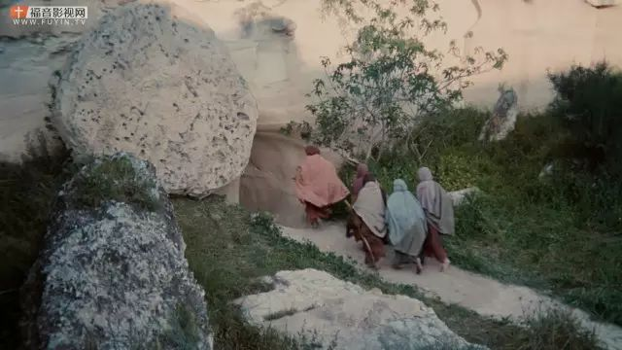
耶稣复活之时日
1 安息日将尽，七日的头一日，天快亮的时候，抹大拉的马利亚和那个马利亚来看坟墓。

Slide 14
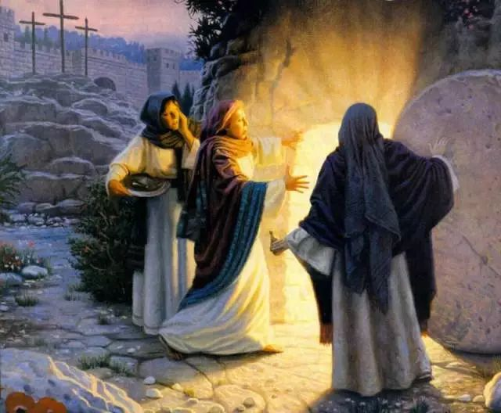
耶稣复活的情景
２ 忽然，地大震动；因为有主的使者从天上下来，把石头滚开，坐在上面。
３ 他的相貌如同闪电，衣服洁白如雪。
４ 看守的人就因他吓得浑身乱战，甚至和死人一样。

Slide 15
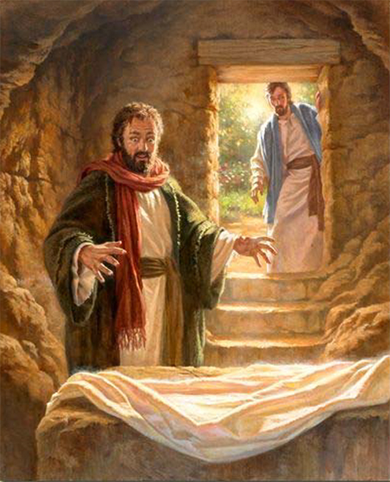
天使宣告耶稣复活了
５ 天使对妇女说：“不要害怕！我知道你们是寻找那钉十字架的耶稣。
６ 他不在这里，照他所说的，已经复活了。你们来看安放主的地方。
７ 快去告诉他的门徒，说他从死里复活了，并且在你们以先往加利
利去，在那里你们要见他。
看哪！我已经告诉你们了。”

Slide 16
耶稣复活的能力
约10：18没有人夺我的命去，是我自己舍的。我有权柄舍了，也有权柄取回来。这是我从我父所受的命令。”
约11:25耶稣对她说：“复活在我，生命也在我；信我的人，虽然死了，也必复活。

Slide 17
复活的耶稣亲自显现
８ 妇女们就急忙离开坟墓，又害怕，又大大的欢喜，跑去要报给他的门徒。
９ 忽然，耶稣遇见她们，说：“愿你们平安。”她们就上前抱住他的脚拜他。
１０ 耶稣对他们说：“不要害怕！你们去告诉我的弟兄，叫他们往加利利去，在那里必见我。”

Slide 18
10次显现
清 早 1. 在空墓向抹大拉的马利亚显现。可16：9约20：11
2. 在返回耶路撒冷的路上，向妇女们显现。太28：8~10
晚些时候 3. 向彼得。林前15：5；路24：34
接近日落 4. 在去以马忤斯的路上，向革流巴和其同伴显现。 路24：13-35
接近午夜 5. 在耶路撒冷的晚餐大楼上，向使徒们显现。
路24：36
一礼拜后 6. 向使徒们和多马显现。约20：26
在加利利 7. 在加利利海，向打鱼的七个门徒显现。约21：1-6
8. 在山上，耶稣向门徒和五百多弟兄颁布大使命。
太28：16-20 林前15：6
地点不详 9. 向雅各和众使徒显现。林前15：7
最后一次显现 10. 在橄榄山上，基督升天之时的显现。徒1：9

Slide 19
看守的兵经历耶稣复活
11他们去的时候，看守的兵有几个进城去，将所经历的事都报给祭司长。
12祭司长和长老聚集商议，就拿许多银钱给兵丁，说：13“你们要这样说：‘夜间我们睡觉的时候，他的门徒来，把他偷去了。’14倘若这话被巡抚听见，有我们劝他，保你们无事。”
15兵丁受了银钱，就照所嘱咐他们的去行。这话就传说在犹太人中间，直到今日。

Slide 20
被偷走了，可能吗？
约20：6西门彼得随后也到了，进坟墓里去，就看见细麻布还放在那里；7又看见耶稣的裹头巾没有和细麻布放在一处，是另在一处卷着。

Slide 21
四、耶稣复活的真实
礼拜天是见证耶稣复活

Slide 22
耶稣复活建立教会
太28：16十一个门徒往加利利去，到了耶稣约定的山上。
17他们见了耶稣就拜他，然而还有人疑惑。
18耶稣进前来，对他们说：“天上地下所有的权柄都赐给我了。
19所以，你们要去，使万民作我的门徒，奉父、子、圣灵的名给他们施洗。
20凡我所吩咐你们的，都教训他们遵守，我就常与你们同在，直到世界的末了。”

Slide 23
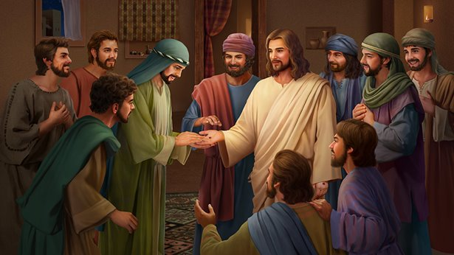
使徒见证耶稣复活
徒2:32这耶稣， 神已经叫他复活了，我们都为这事作见证。

Slide 24
耶稣复活---信的人有福了
约20：26过了八日，门徒又在屋里，多马也和他们同在。门都关了，耶稣来站在当中说：“愿你们平安！”
27就对多马说：“伸过你的指头来，摸我的手；伸出你的手来，探入我的肋旁。不要疑惑，总要信。”
28多马说：“我的主，我的 神！”
29耶稣对他说：“你因看见了我才信；那没有看见就信的有福了。”

